Slide 1
Lab8: SoC Design Flow Using HLS and DMA
명지대학교 전자공학과
박 상 윤

Slide 2
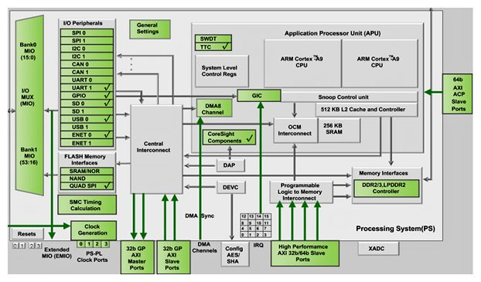
ZYNQ AXI PS-PL Interfaces
HP
4x64 bit Slave interfaces is optimized for high bandwidth access from PL to external memory.
GP
2x32 bit Slave interfaces is optimized for access from PL to PS peripherals.
2x32 bit Master interfaces is optimized for access from processors to PL registers.
ACP
1x64 bit Slave interface is optimized for access from PL to processor caches.
ACP
GP
HP

Slide 3
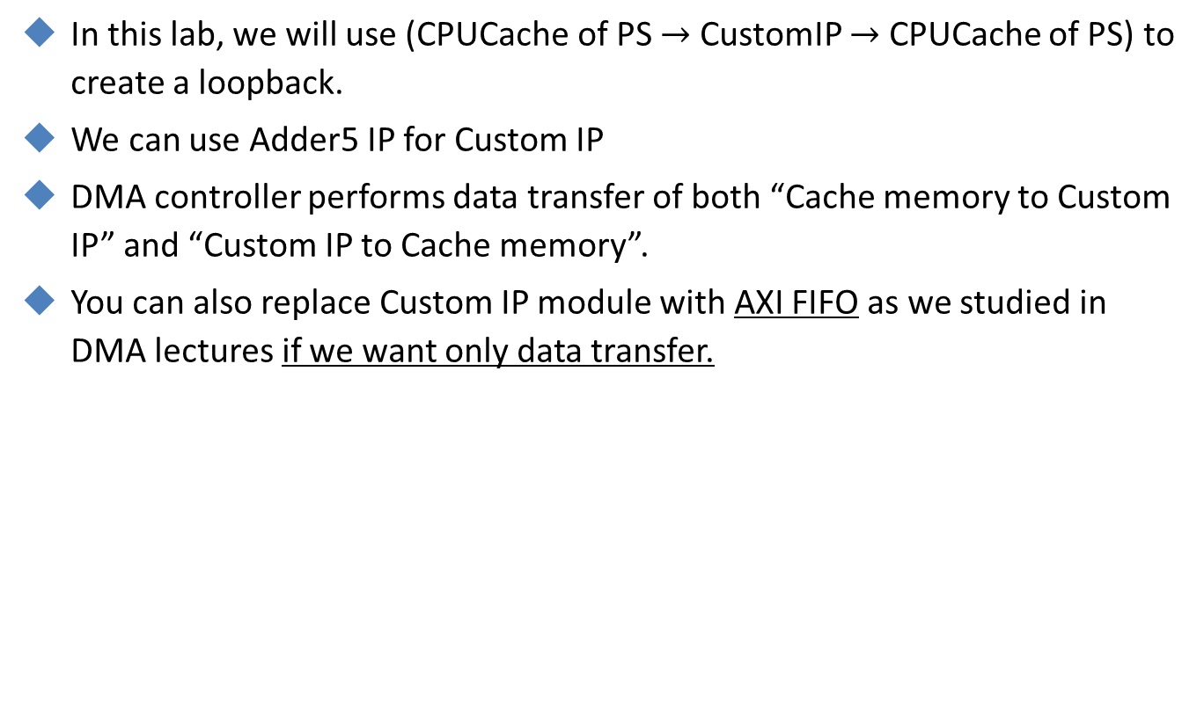
In This Lab
In this lab, we will use (CPUCache of PS $→$ CustomIP $→$ CPUCache of PS) to create a loopback.
We can use Adder5 IP for Custom IP
DMA controller performs data transfer of both “Cache memory to Custom IP” and “Custom IP to Cache memory”.
You can also replace Custom IP module with AXI FIFO as we studied in DMA lectures if we want only data transfer.

Slide 4
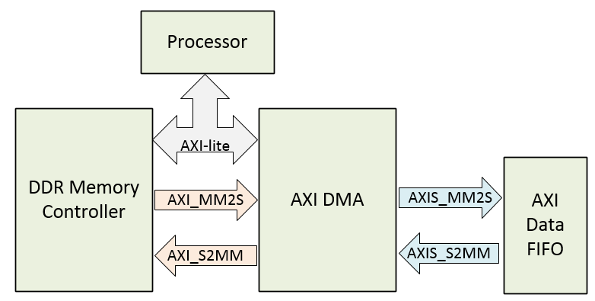
In This Lab
Block Diagram
In PL
In PS
GP0 Master
L2 Cache
Memory
Master
Custom
IP
(Adder5)
ACP Slave
(Single Port)
Master

Slide 5
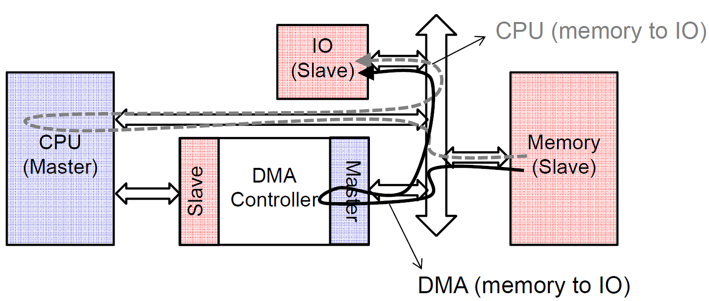
In This Lab
CPU Cache
(PS)
AXI_ACP
CPU Cache
(PS)
AXI_GP0
Master
(PS)
AXI_ACP
PL

Slide 6
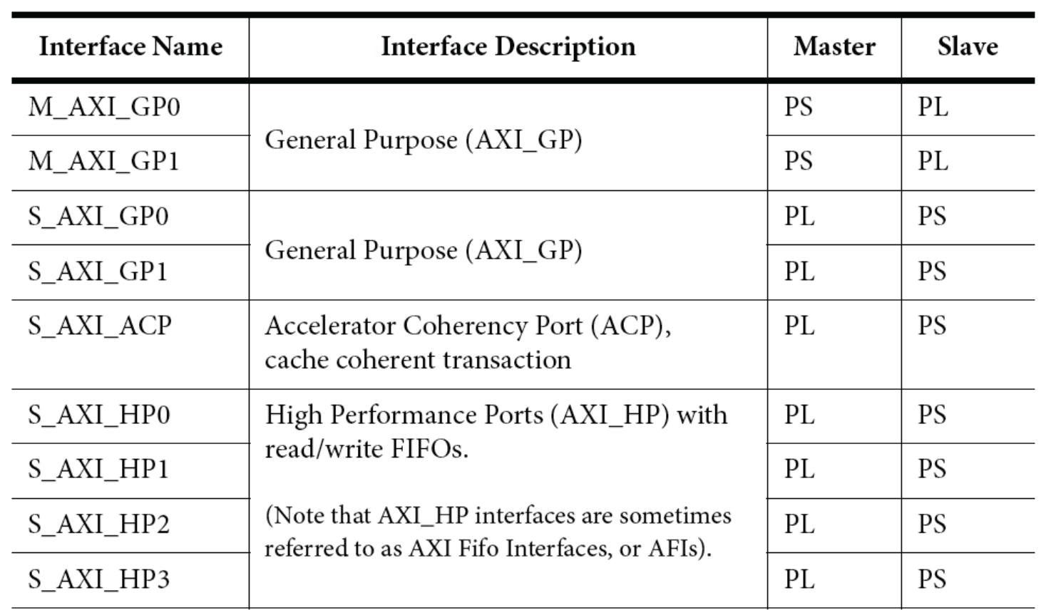
Zynq AXI Interfaces between PS and PL
ACP, GP, HP는 모두 Full AXI (memory mapped)이며, 사용하고자 하는 Interface가 (연결해야 하는 IP의 Interface가) AXI_Lite 또는 AXI_Streaming일 경우, AXI interconnect core가 변경해 줌.

Slide 7
AXI Interfaces
Full AXI
(Burst Capable)
(High-Performance)
Memory
Mapped
AXI
Interfaces
AXI-Lite
(Single-Beat)
(Peripheral)
Stream
(Point-to-Point Bus)
Memory Mapped AXI는 주소 채널이 있으므로 여러 master와 slave가 붙어 있는 shared bus에서 사용가능
AXI Stream은 주소 채널이 없으므로, point-to-point bus에서만 사용가능

Slide 8
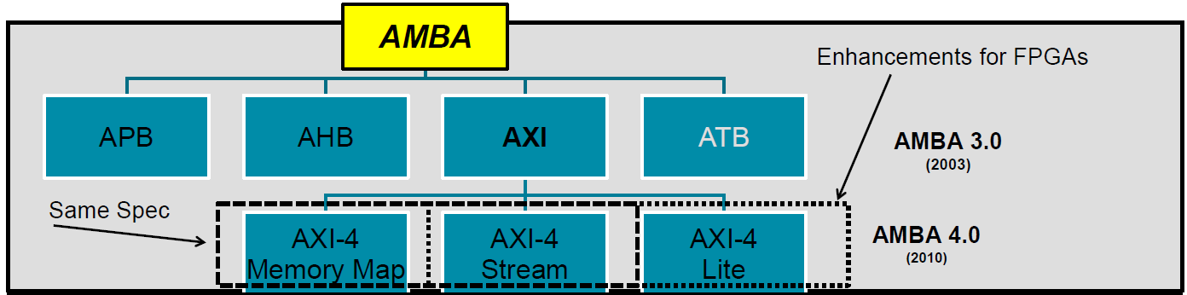
AXI Interfaces
Interface | Features
Memory Mapped / Full (AXI4) | Traditional address/data burst (single address, multiple data)
Streaming (AXI4-Stream) | Data-only, burst
Lite (AXI4-Lite) | Traditional address/data – no burst (single address, single data)

Slide 9
In This Lab
GP0 Master
AXI Lite
Point-to-point bus
(AXI Streaming)
Slave
Read
L2 Cache
Memory
S
M
M
Custom
IP
(Adder5)
ACP Slave
M
S
M
Write
Shared Bus (Full AXI)
The AXI-lite: AXI DMA to setup (AXI Lite)
AXI_MM2S, AXI_S2MM: Shared Bus (Full AXI Interface).
The AXIS_MM2S, AXIS_S2MM: AXI4-streaming buses (1-to-1 AXI Streaming Interface)
MM2S stands for Memory-Mapped to Streaming, whereas S2MM stands for Streaming to Memory-Mapped.

Slide 10
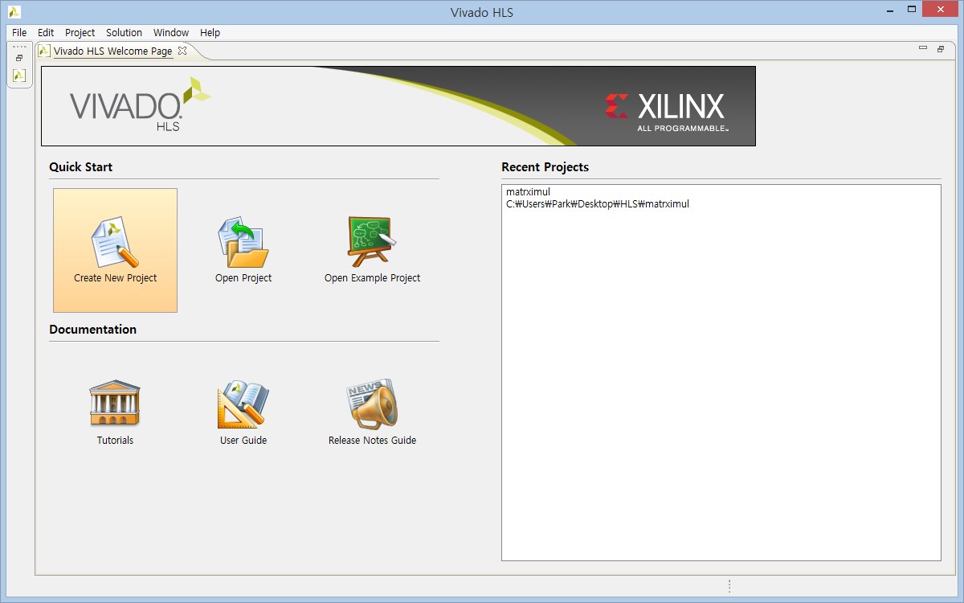
Launch Vivado HLS
Vivado HLS 열기 (Vivado 아님)

Slide 11
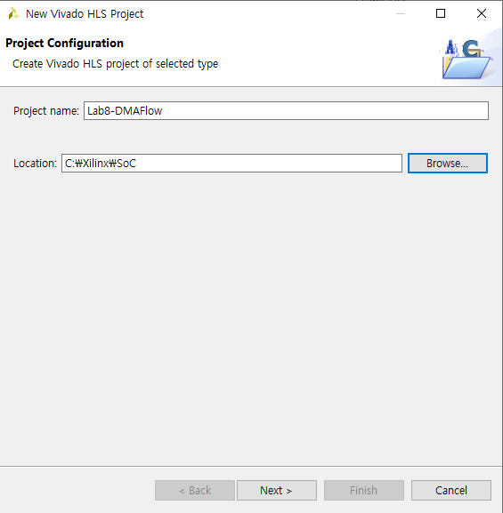
Create Project

Slide 12
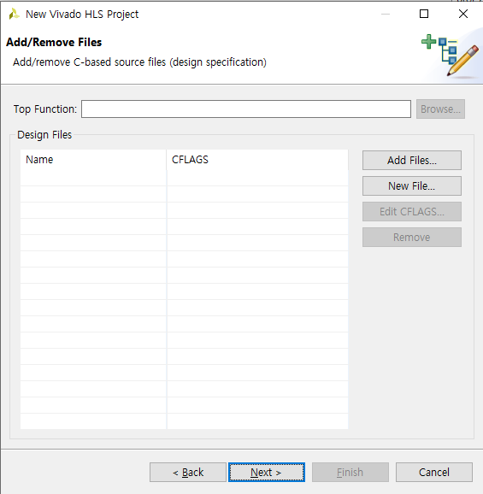
Create Project
C 소스코드를 새로 생성할 것이므로 Next

Slide 13
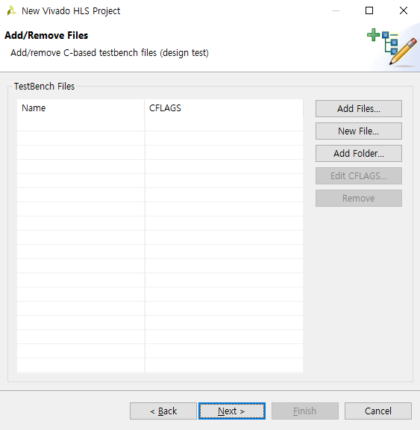
Create Project

Slide 14
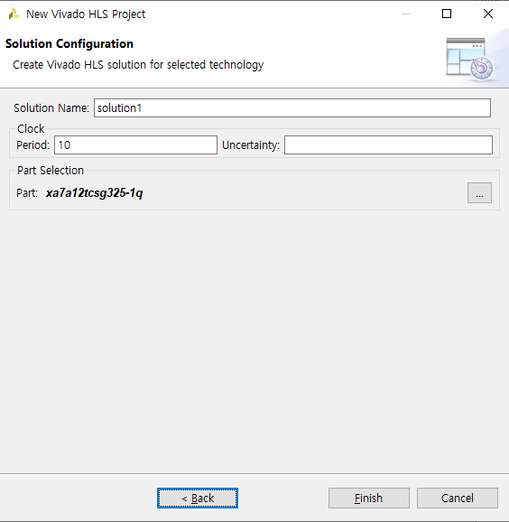
Create Project
1. 클럭주기 10ns (Tc) 설정 → HLS Synthesis할 때 Timing constraint가 됨
2. 보드 선택을 위해 클릭

Slide 15
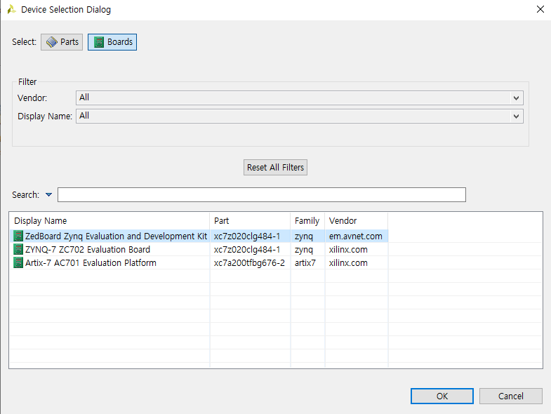
Create Project

Slide 16
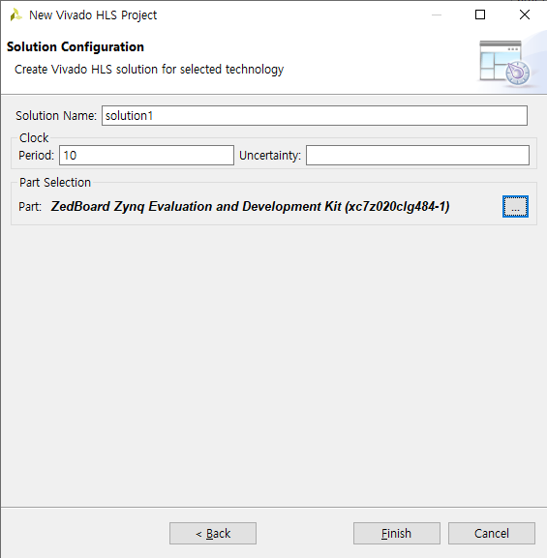
Create Project
Zedboard가 선택된 것을 확인 후 Finish

Slide 17
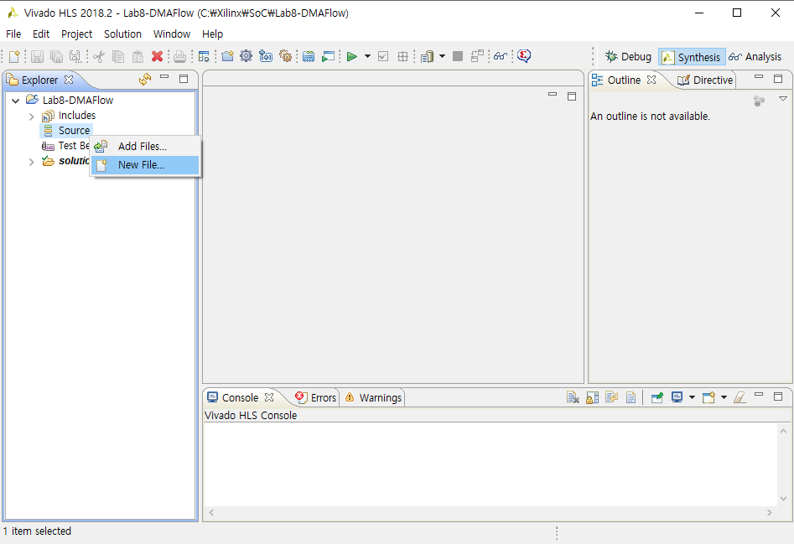
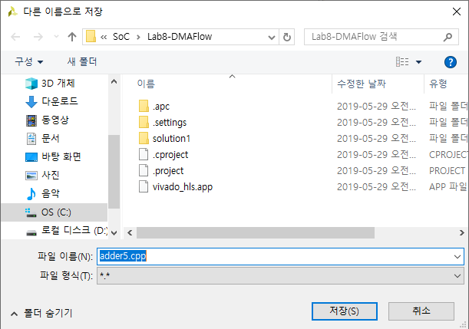
Source Code 추가
Source 에서 마우스 우 클릭후
New File
adder5.cpp 입력
파일이름으로 adder5.cpp (5를 더하는 덧셈기)

Slide 18
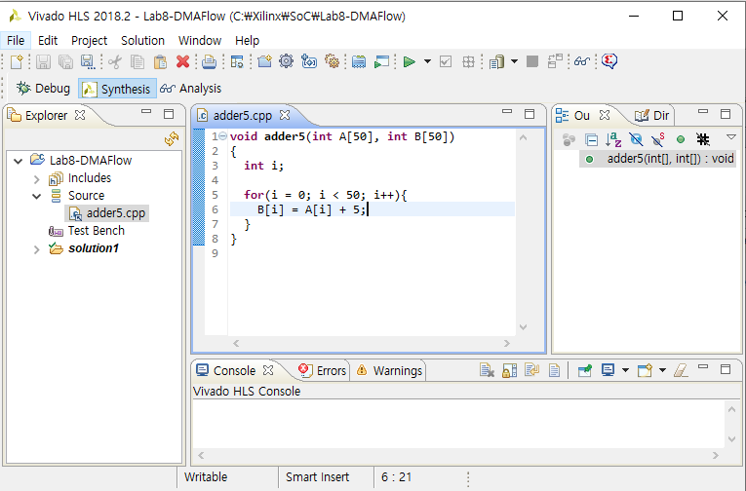
Source Code 추가
생성한 adder5.cpp에 아래의 코드 추가
void adder5(int A[50], int B[50])
{
int i;
for(i = 0; i < 50; i++){
B[i] = A[i] + 5;
}
}
입력 배열 A에 5를 더해서 배열 B로 출력

Slide 19
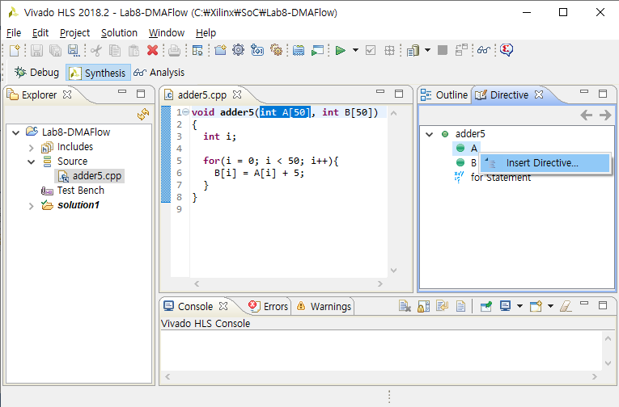
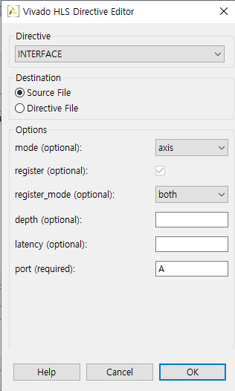
입력을 AXI Streaming Interface로 변경
1
4
5
2
6
3
Directive 탭 선택
A 입력에서 마우스 우클릭
Insert Directive 선택
Interface선택
Source File 선택
axis (AXI streaming interface) 선택
OK
Adder5 모듈을 axi streaming 인터페이스로 DMA와 연결할 예정
7

Slide 20
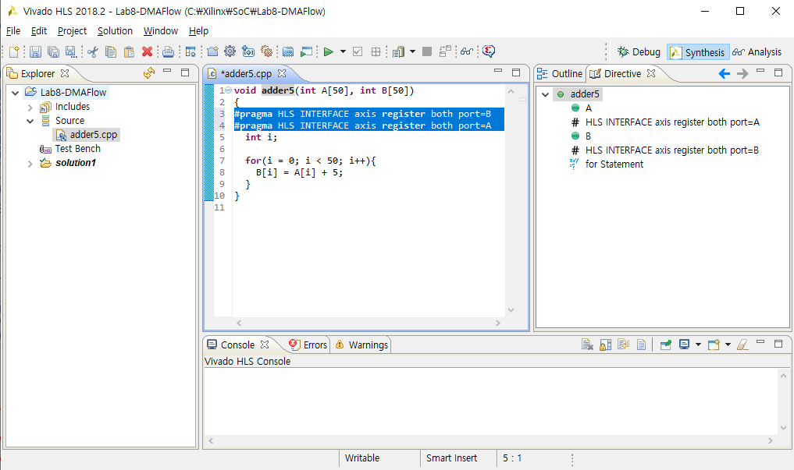
입력을 AXI Streaming Interface로 변경
B도 같은 방식으로 설정
소스코드에 인터페이스 설정 Directive가 반영되었는지 확인

Slide 21
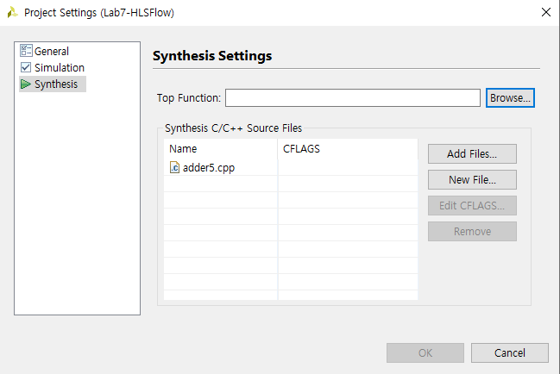
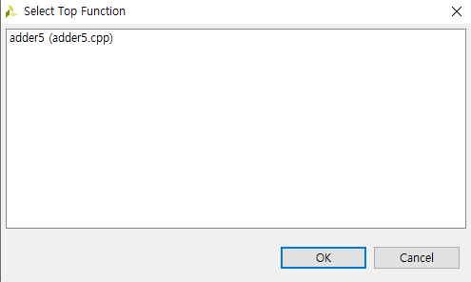
Top Module 설정
Project → Project Settings 클릭 또는 클릭
아래와 같은 순서로 실행하여 synthesize 수행할 top function 지정
1
2
3
어떤 함수를 HLS를 통하여 합성할 지 선택
→ adder5.cpp 파일에 있는 adder5 함수를 합성할 top function으로 선택
4

Slide 22
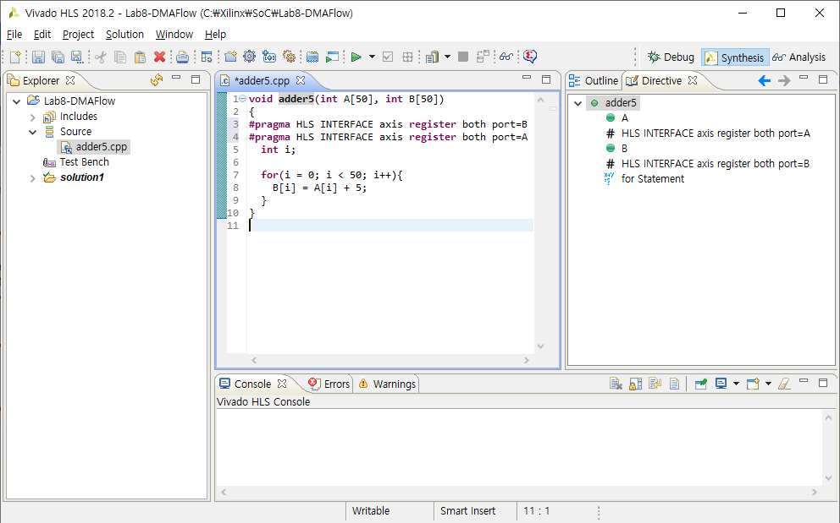
Synthesize the Design
버튼 클릭하여 synthesis 수행
2
1

Slide 23
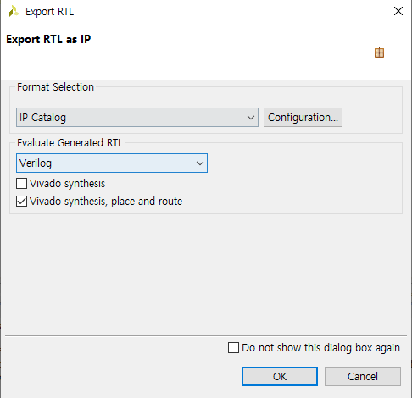

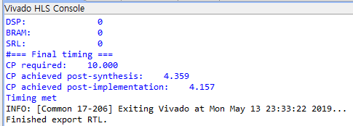
Export the RTL Core to IP Catalog
Vivado Design Suite에서 사용하는 IP Catalog에 등록하기 위해 IP를 export 시킴
Solution → Export RTL 또는 선택
IP Catalog 선택
Verilog 선택
Vivado Synthesis, place and route 선택
OK
Finished export RTL 나올 때 까지 기다림. (P&R까지 수행 후 IP 생성 등록까지 시간이 좀 소요됨.)

Slide 24
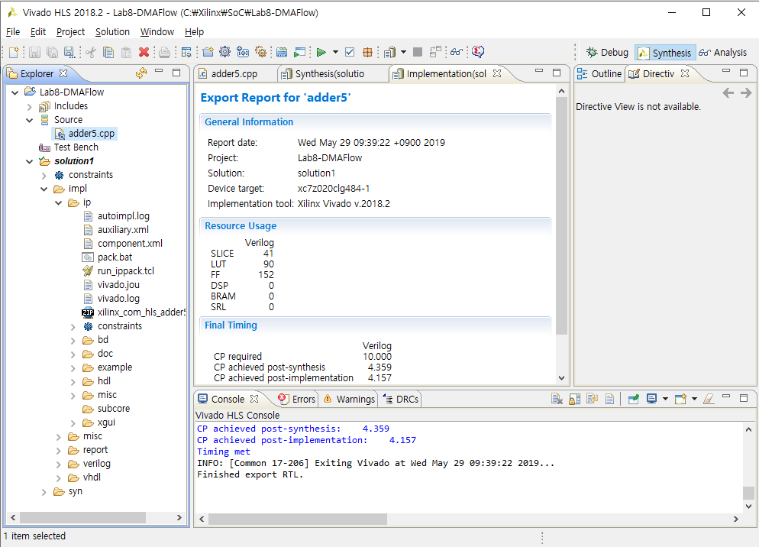
Export the RTL Core to IP Catalog
생성된 IP 코어는
solution1/impl/ip/ 폴더에 저장됨을 기억하자.

Slide 25
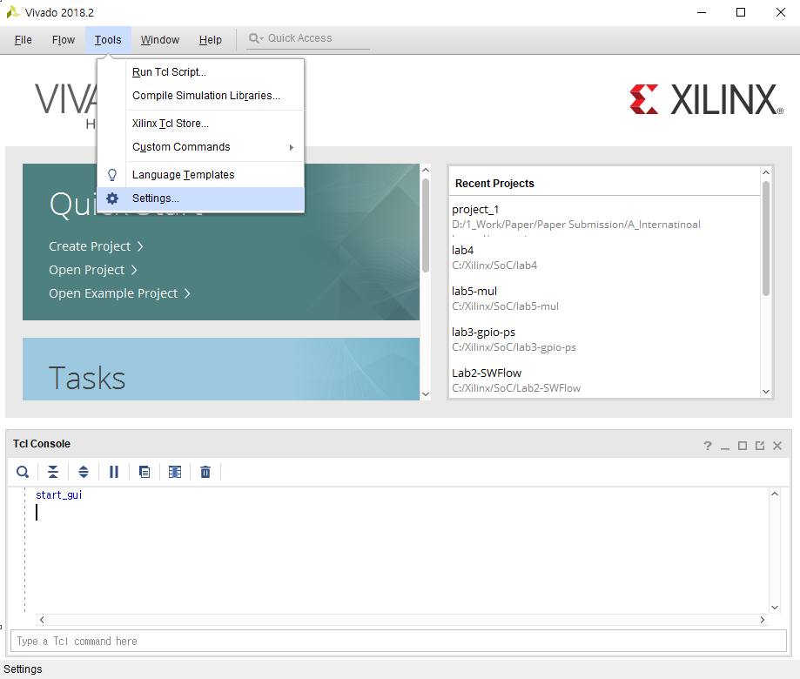
Launch the Vivado Design Suite
Vivado Design Suite 열기
Tools → Settings 선택
Vivado HLS에서 Export한 IP를 Vivado Design Suite의 IP Catalog에서 불러오기 위해 방금 생성한 IP의 경로를 추가해줘야 함

Slide 26
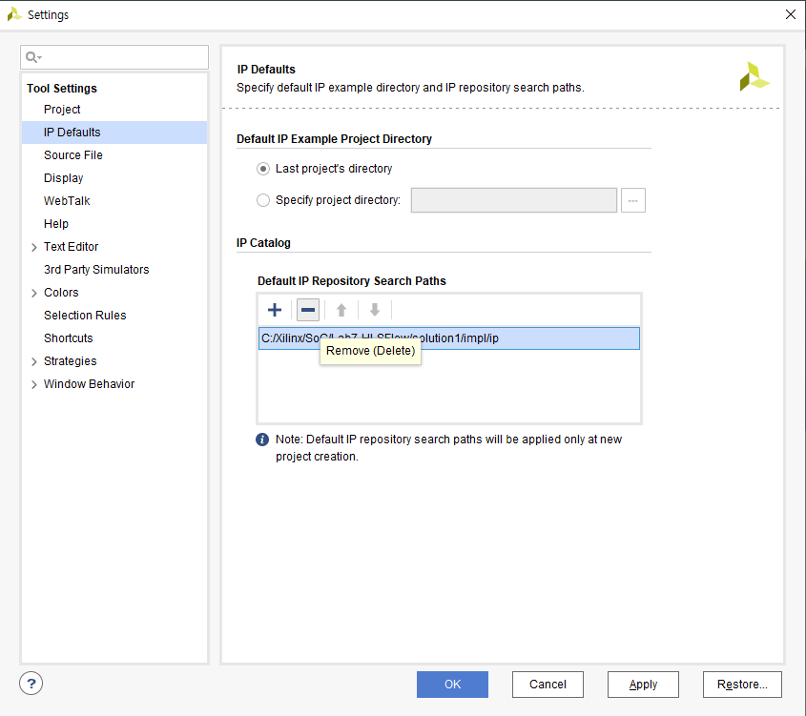
IP Catalog에서 이용하기 위한 경로 추가
1
3
2
지난 Lab에서 생성한 Adder5 모듈과 이름이 중복되므로, 이 전 경로는 삭제

Slide 27
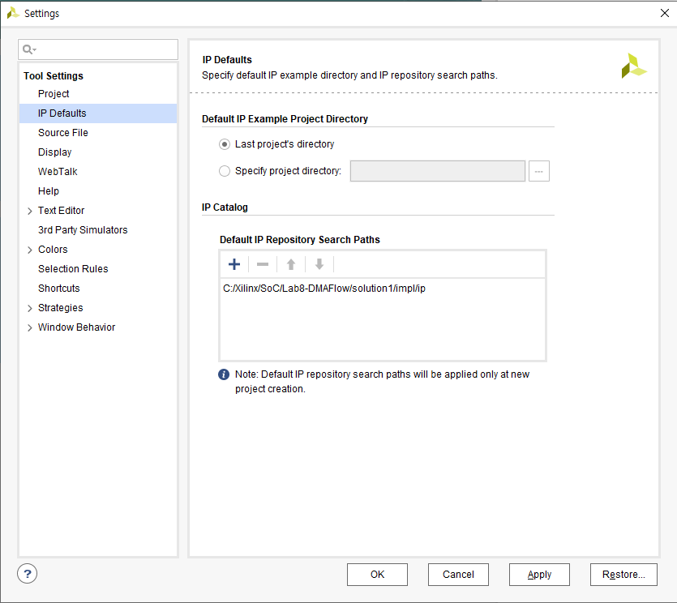
IP Catalog에서 이용하기 위한 경로 추가
1
2
3
방금 HLS에서 생성한 IP 등록
4

Slide 28
Vivado에서 아래의 루틴을 실행
Create New Project
Create Block Design
Add IP → ZYNQ7 Processing System
ZYNQ7 Processing System 더블클릭 하여 Configuration 진행
기억이 나지 않는 사람은 이전 Lab 참조

Slide 29
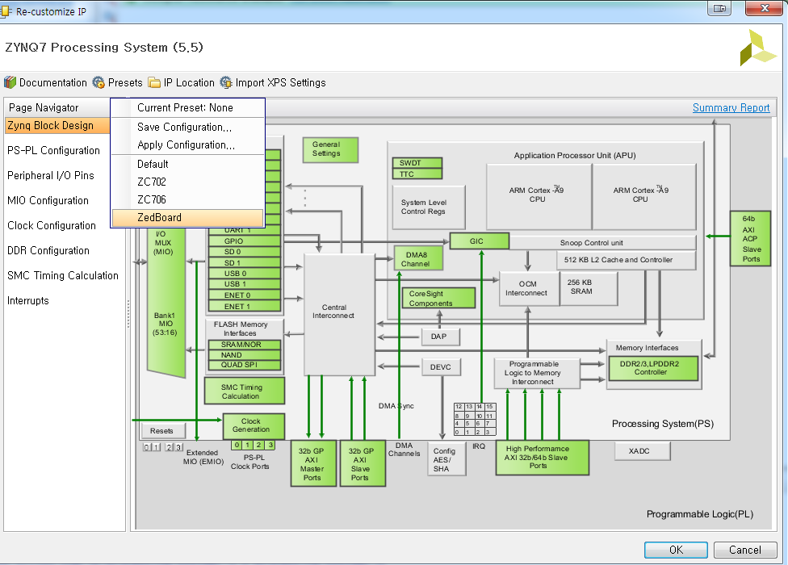
Create Processing System (PS)
Presets에서 “ZedBoard” 선택하여 미리 ZedBoard용 default setting

Slide 30
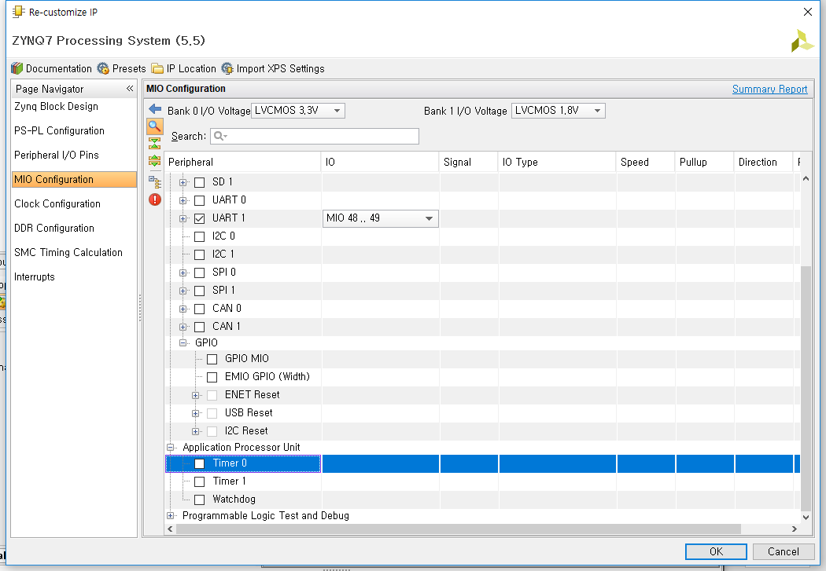
Create Processing System (PS)
MIO Configuration에서
1. MIO Configuration 선택
2. PC와 보드의 연결을 위해 check
3. UART1제외하고 모두 해제 →
GPIO도 사용하지 않으므로 해제
4. Timer도 해제

Slide 31
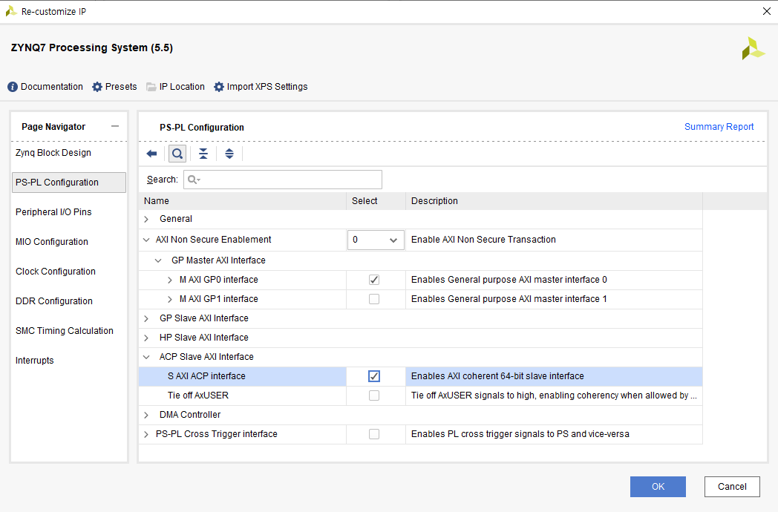
Create Processing System (PS)
DMA 설정을 위한 M_AXI_GP0
PS-PL Configuration →
M AXI GP0 Interface 선택
S AXI ACP Interface 선택
DMA와 CPU Cache 사이의 인터페이스를 위한 S_AXI_ACP

Slide 32
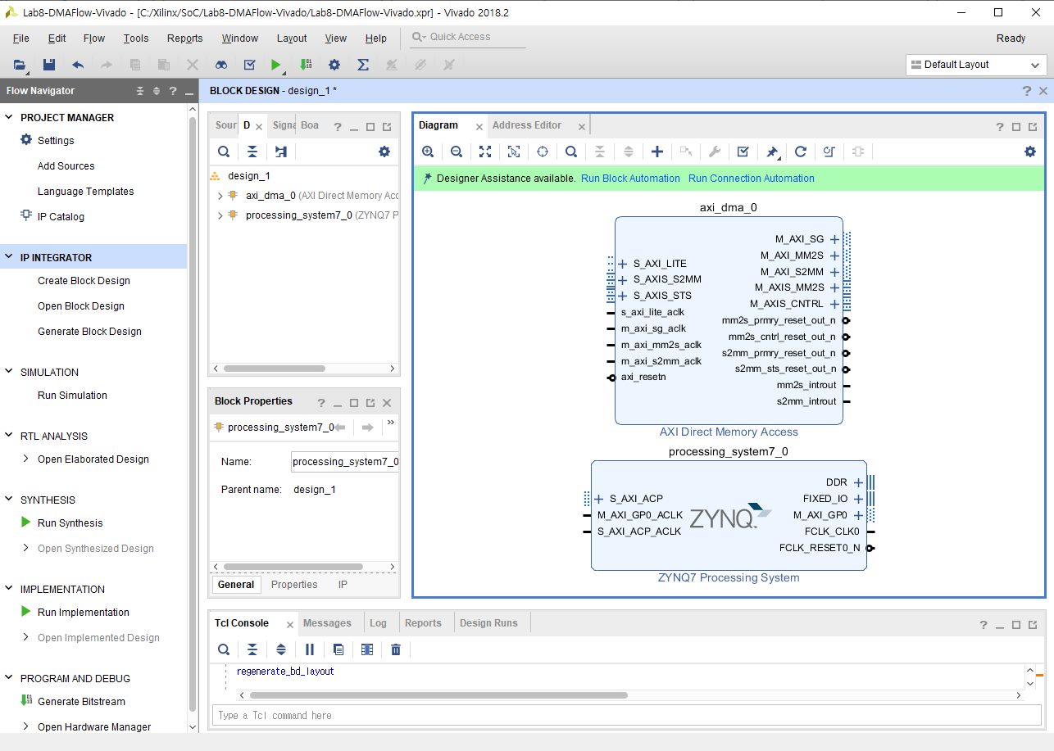
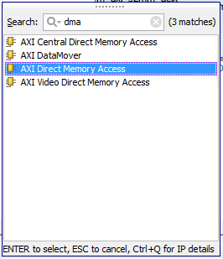
AXI DMA 추가
ADD IP → AXI Direct Memory Access 추가
추가한 AXI DMA 더블클릭

Slide 33
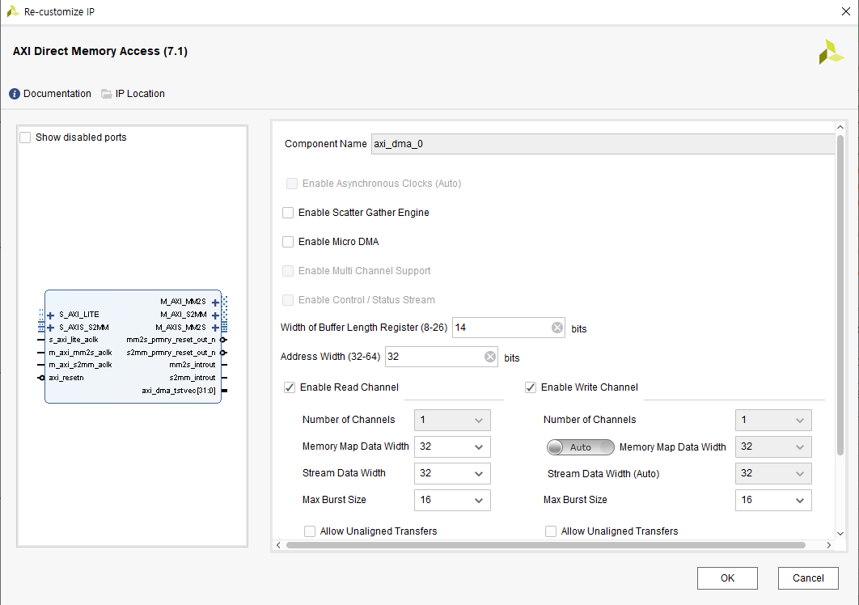
AXI DMA 추가
아래와 같이 “Enable Scatter Gather Engine” 체크 해제
OK
Scatter Gather Mode는 사용하지 않을 예정이므로 체크 해제

Slide 34
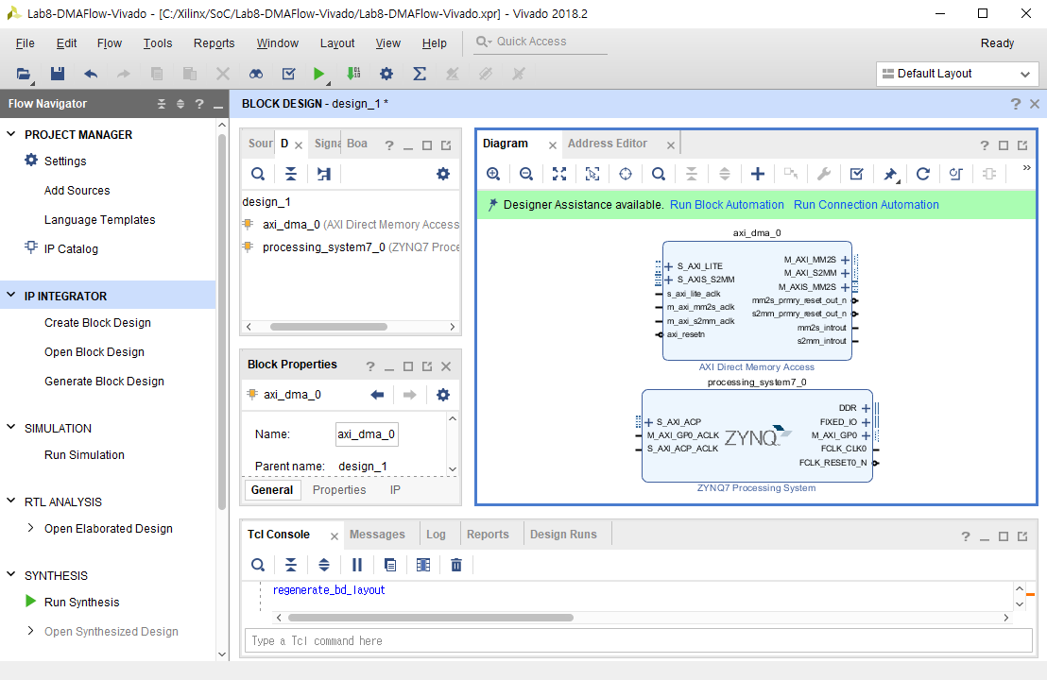
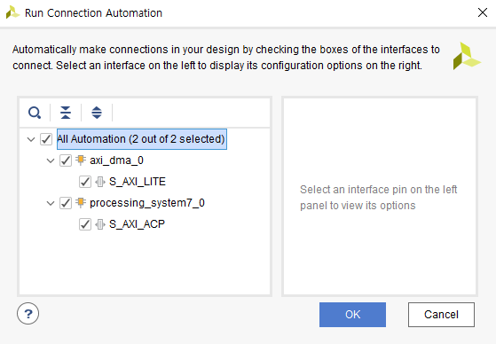
DMA와 AXI 연결
Run Connection Automation
모두 check 후 OK

Slide 35
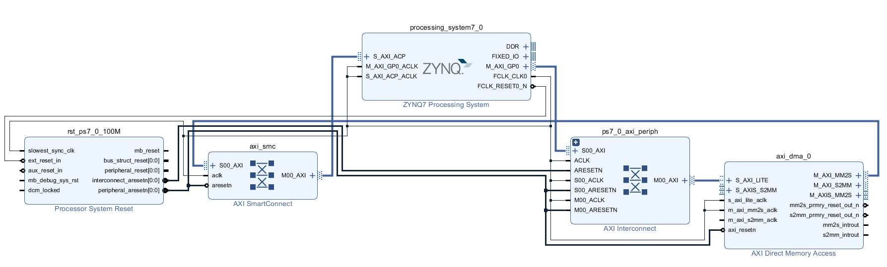
DMA와 AXI 연결
마우스 오른쪽 클릭 후 Regenerate Layout 해서 연결상태 확인
PS의 GP0와 DMA 설정을 위한 S_AXI_LITE 포트 연결
PS의 AXI_ACP포트와 (CPU Cache) DMA의 M_AXI_MM2S포트 연결
M
S
L2 Cache
Memory
Custom
IP
(Adder5)
S
M

Slide 36
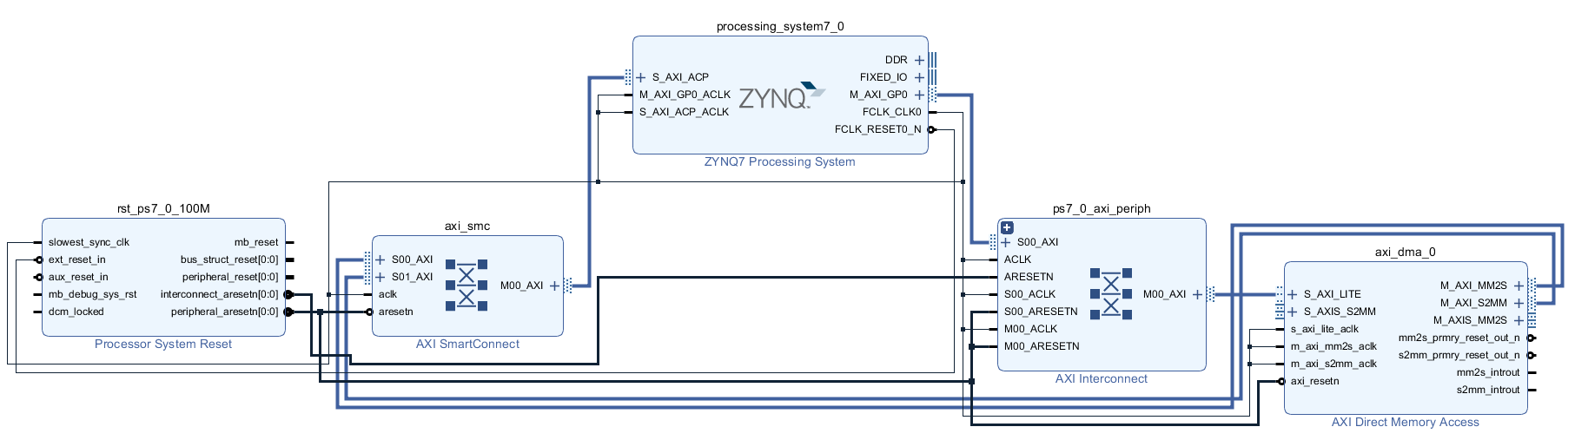
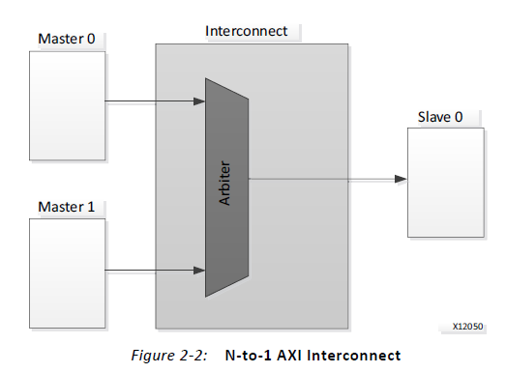
DMA와 AXI 연결
다시 “Run Connection Automation” → 모두 check 후 OK
S_AXI_ACP
M_AXI_MM2S
L2 Cache
Memory
Custom
IP
(Adder5)
M_AXI_S2MM
Shared Bus
S
M
AXI Interconnect v2.1 LogiCore IP Product Guide (PG059) 참조

Slide 37
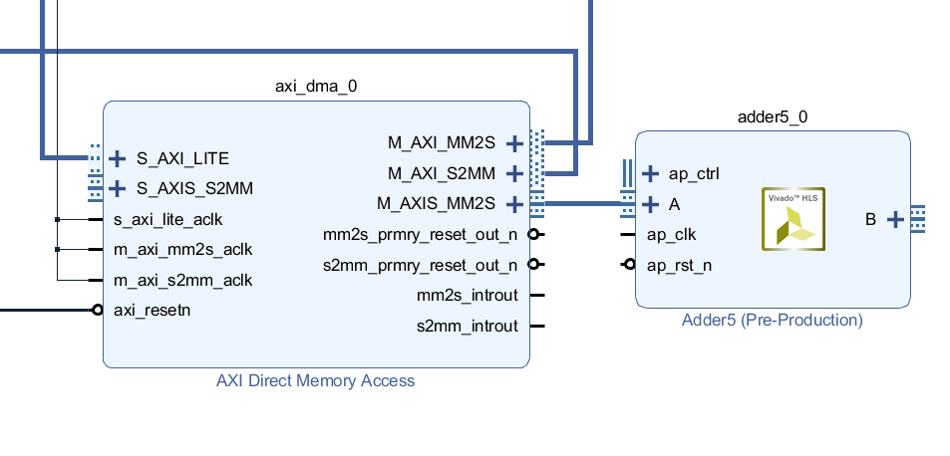
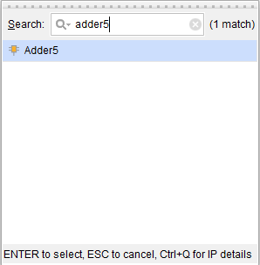
Adder5 추가, DMA와 AXI로 연결
Add IP → “Adder5” IP 추가 (HLS통해 생성한 IP)
Adder5의 입력인 ‘A’포트와 DMA의 M_AXIS_MM2S 포트 연결
point-to-point mappling : interconnect module 필요 없음
AXI Streaming은 보내는 쪽이 항상 Master, 받는 쪽이 Slave
L2 Cache
Memory
S
M
Custom
IP
(Adder5)

Slide 38
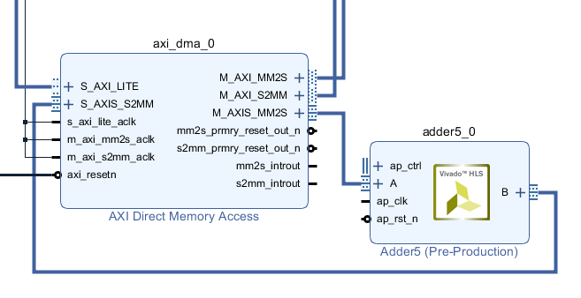
Adder5 추가, DMA와 AXI로 연결
Adder5의 출력인 ‘B’ 포트와 DMA의 ‘S_AXIS_S2MM’ 포트 연결
L2 Cache
Memory
Custom
IP
(Adder5)
S
M

Slide 39
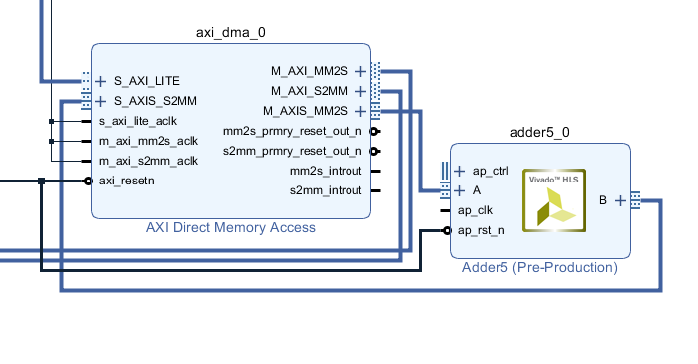
Adder5 추가, DMA와 AXI로 연결
Adder5에 reset 신호 입력을 주기 위해 adder5의 ‘ap_rst_n’ 포트와 DMA 의 ‘axi_resetn’ 포트 연결

Slide 40
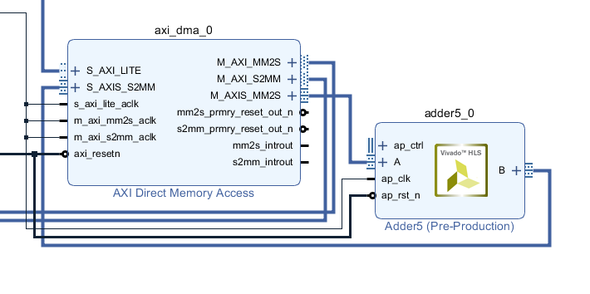
Adder5 추가, DMA와 AXI로 연결
Adder5에 clock 신호 입력을 주기 위해 adder5의 ‘ap_clk’ 포트와 DMA 의 ‘s_axi_lite_aclk’ 포트 연결

Slide 41
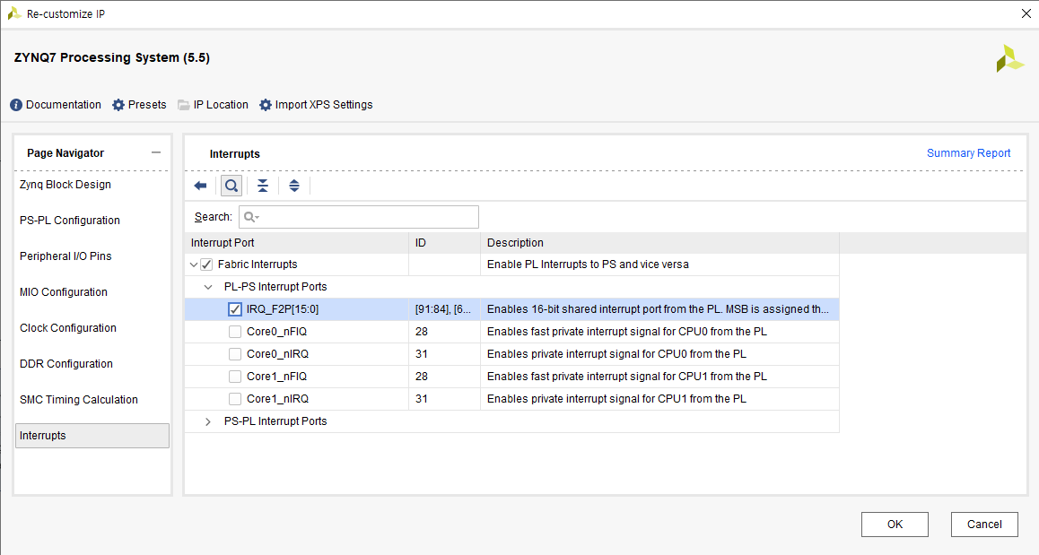
DMA Interrupt를 PS에 연결
CPU가 DMA로부터의 interrupt 신호를 받기 위해 Zynq PS 더블클릭 후 아래와 같이 선택
From PL to PS interrupt
DMA는 작업 완료후 프로세서에 interrupt신호를 보내 CPU에게 작업의 종료를 알림.

Slide 42
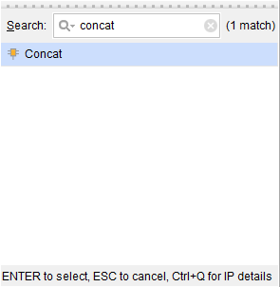
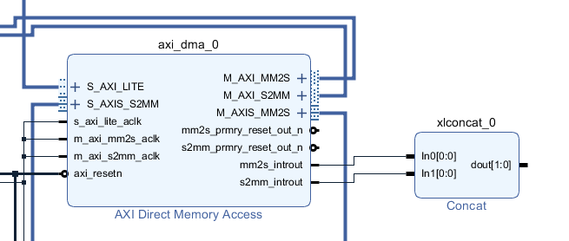
DMA Interrupt를 PS에 연결
Add IP → Concat 추가 (1bit 2개를 모아 2bit로 만들기 위한 모듈)
DMA의 mm2s_introut을 concat의 In0에 연결
DMA의 s2mm_introut을 concat의 In1에 연결

Slide 43
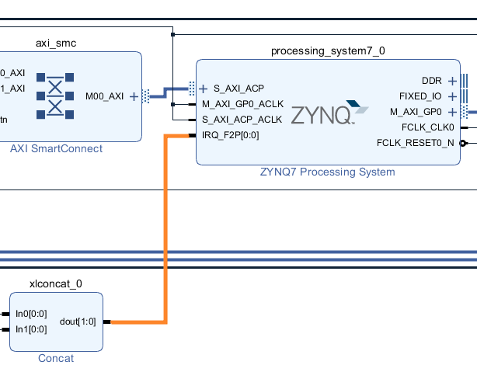
DMA Interrupt를 PS에 연결
Concat의 dout을 PS의 IRQ_F2P와 연결

Slide 44
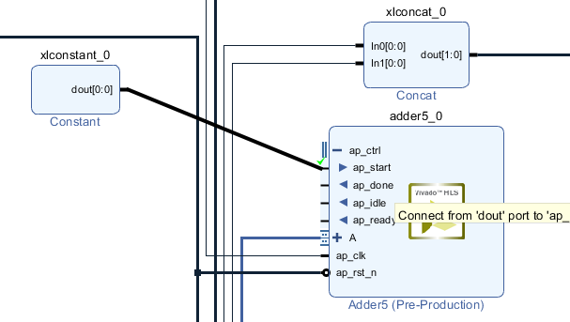
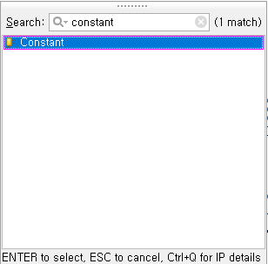
Adder5의 ap_start에 ‘1’ 인가
Add IP → Constant 추가 (상수 값을 출력)
Constant의 dout과 adder5의 ap_start를 연결
Constant를 더블클릭 해 보면 상수 값으로 ‘1’이 들어감을 알 수 있음 → ap_start를 ‘1’로 하여 adder5가 동작하게 함.

Slide 45

완성된 Block Diagram
Tools → Validate Design 선택하여 error가 없는 지 다시 확인 (Critical Warning 나와도 무시할 것)

Slide 46

아래의 루틴을 실행
Generate Output Products
시간 오래 걸리니 기다린다.
Critical Warning Message 나와도 무시
Create HDL Wrapper
Generate Bitstream (오래 걸림)
Export → Export Hardware (Include Bitstream)
Launch SDK
없어질 때까지 기다림.

Slide 47
SDK에서 아래의 루틴을 실행
SDK에서 File→New→Application Project→Hello_world프로젝트 생성
hello_world.c 파일 내용을 지우고, eclass에서 다운로드한 example_c_code.c 내용을 복사해서 붙임.
Ctrl+S 하여 저장
Project → Build All 하여 C Code 컴파일
Xilinx → Program FPGA 하여 하드웨어 bitstream 다운로드
Tera Term 열어서 Serial Port 설정 (115,200bps)
Hello_world → Run As→Run Configurations → Xilinx C/C++ application (GDB) → RUN 후 결과 확인

Slide 48


결과 화면
Based on the equation (B[i]=A[i]+5), see the output on the console as shown below
입력
출력

Slide 49

Adder5 대신 FIFO 연결 예제
수업시간에 배운 FIFO 연결 블록도
Master
FIFO
Slave
DMA의 MM2S포트와 FIFO 연결
Master
Slave
DMA의 S2MM포트와 FIFO 연결

Slide 50
END

